Slide 1
세이버 메트릭스를 통한 선수들의 능력 측정
조장 : 전현진
조원 : 김기웅, 한치윤

Slide 2
Contents
001 주제 선정 및 목적
002 데이터 분석방법 및 출처
003 Deep Learning
004 Random Forest

Slide 3
주제 선정 및 배경
데이터 분석방법 및 출처
Deep Learning
OPTUNA
세이버 메트릭스란
기존 야구 기록의 부실한 부분을 보완하고,
선수의 가치에 대해 좀 더 학문적으로 접근하는 방법
WAR 은
세이버 메트릭스에서 가장 각광받는 기록으로,
선수가 팀 승리에 얼마나 공헌하였는가 를 표현하는 기록이다
프로젝트 목적은
여러 회귀예측 모델을 이용하여 WAR 예측 모델을 만들어 보는 것

Slide 4


주제 선정 및 배경
데이터 분석방법 및 출처
Deep Learning
OPTUNA
분석방법
Deep Learning
WAR과 그 외 기록의 상관계수가 0.5 이상인
기록들만 사용해 24년 WAR을 예측
Random Forest
Optuna를 이용한 최적화를 통해 성능이 좋은
항목으로 3년치 타자들의 성적을 통해 24년 성적을 예측
데이터 출처: STATIZ
(http://www.statiz.co.kr)

Slide 5
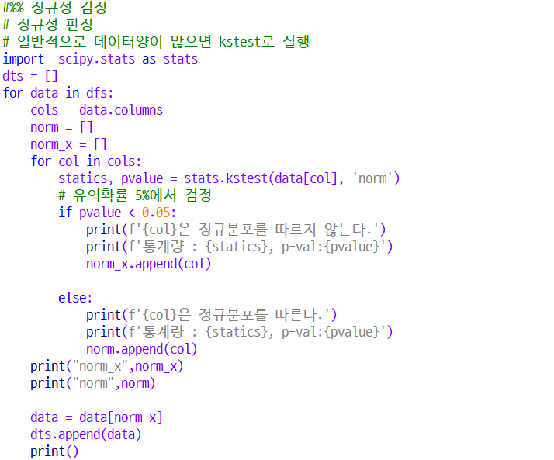
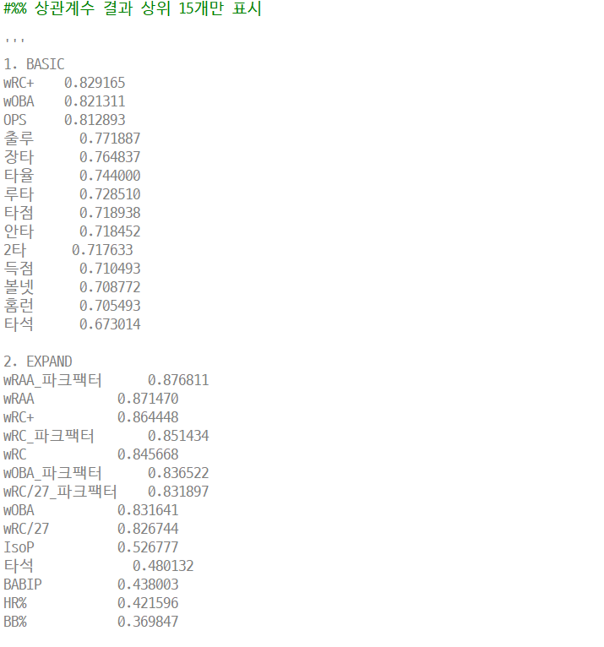
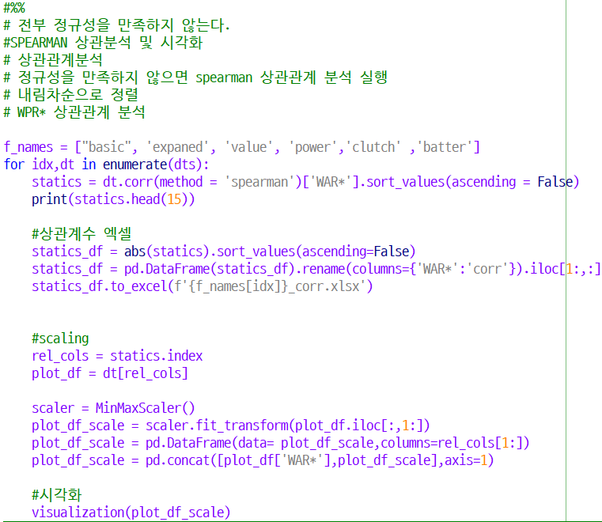
주제 선정 및 배경
데이터 분석방법 및 출처
Deep Learning
OPTUNA
WAR* 과 지표들의 상관관계
KS test 결과 모두 정규성을 만족하지 않음
Spearman 상관관계 분석 실행
WAR 과 다른 지표들과의 상관 계수 값을
내림차순으로 정렬한 결과를 얻음

Slide 6
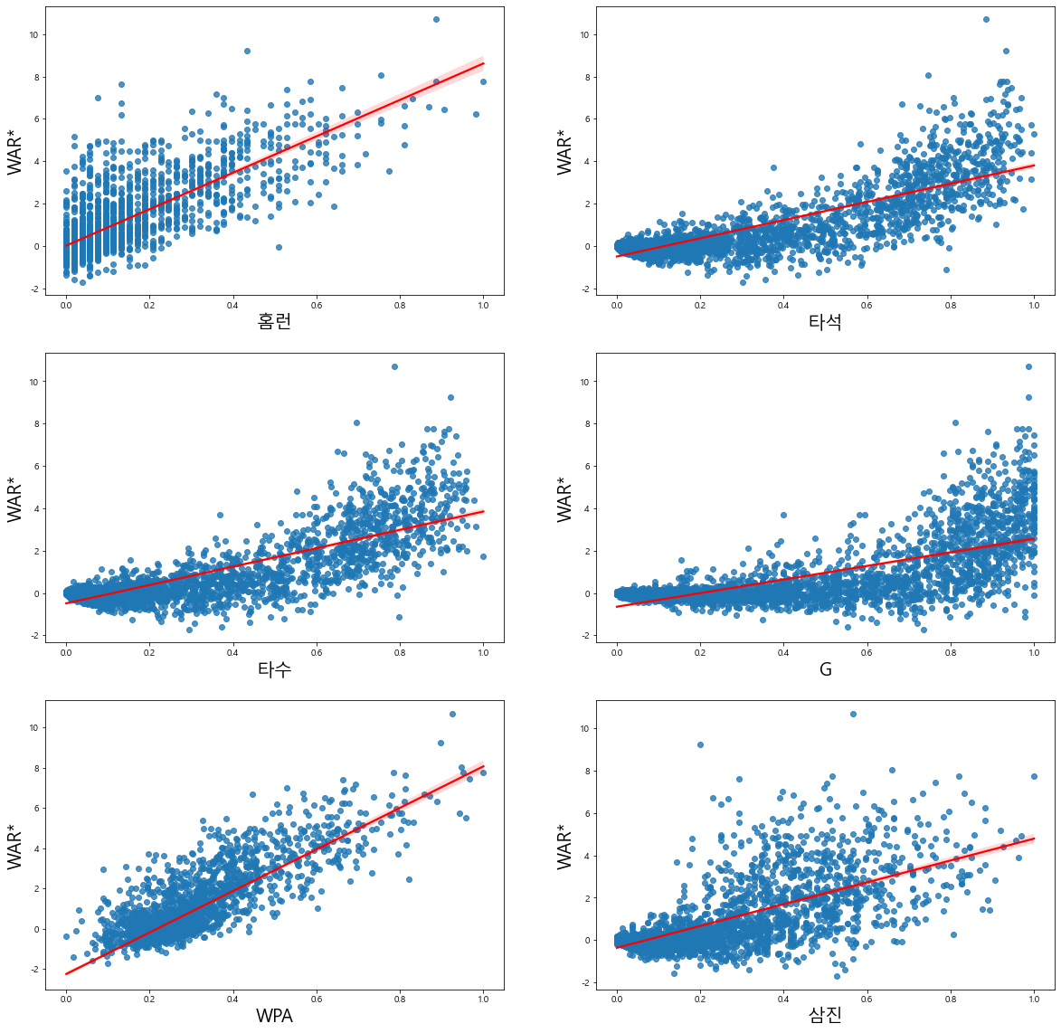
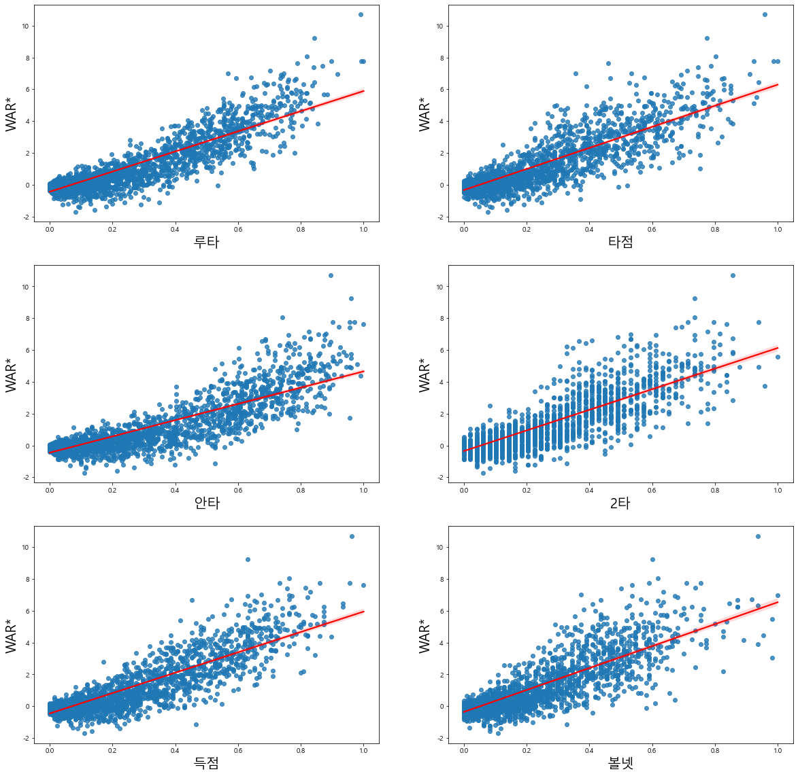
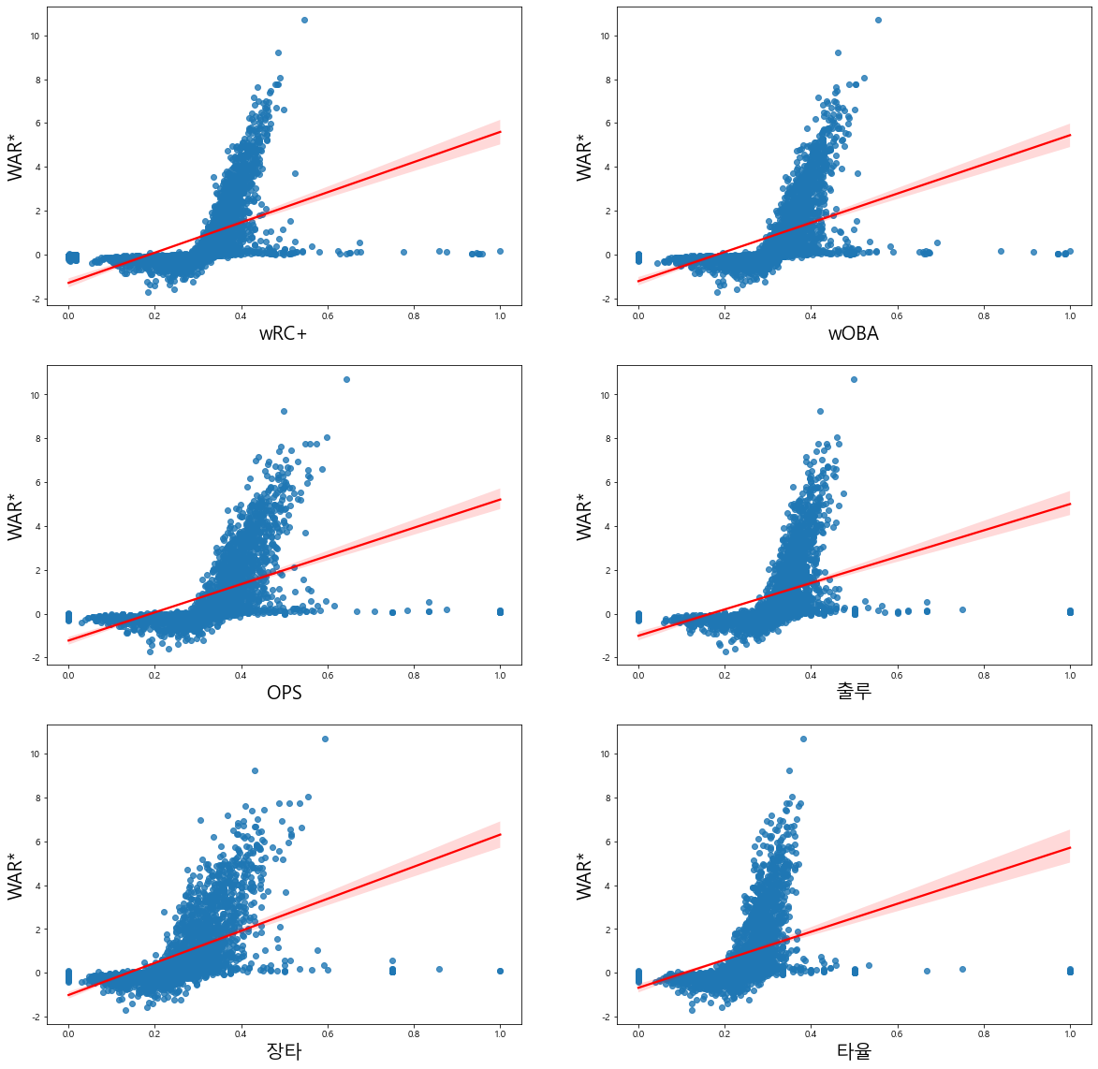
주제 선정 및 배경
데이터 분석방법 및 출처
Deep Learning
OPTUNA
점은 각 지표의 분포, 빨간 선은 WAR의 경향성을 나타냄
선이 우 상단을 향하면 양의 상관 관계, 우 하단을 향하면 음의 상관 관계를 가짐
선의 기울기가 클수록 상관관계가 큼

Slide 7
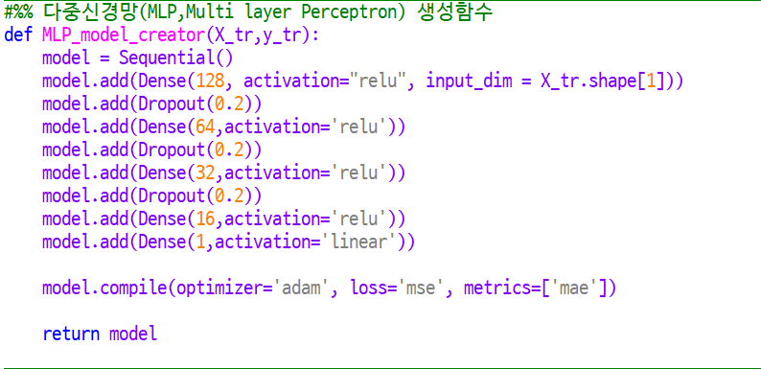
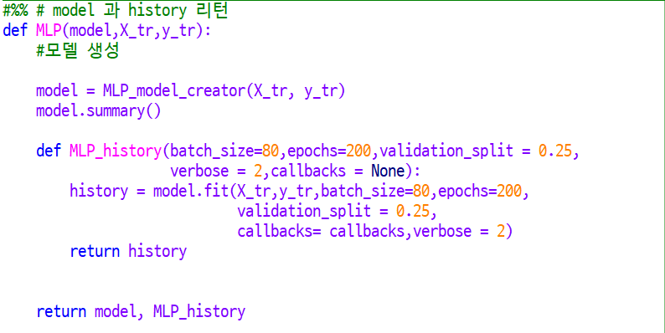
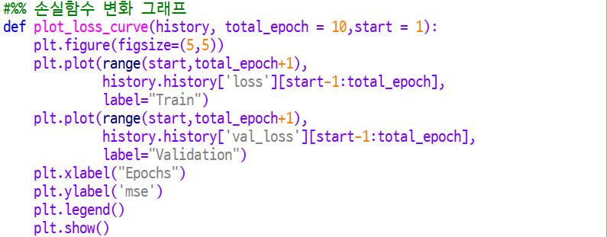
주제 선정 및 배경
데이터 분석방법 및 출처
Deep Learning
OPTUNA
다중 신경망(MLP) 함수 모듈과
손실 함수 변화 그래프 모듈입니다.
활성화 함수는 RELU를 , 손실 함수는 MSE,
평가 지표로는 MAE를 사용했습니다.

Slide 8
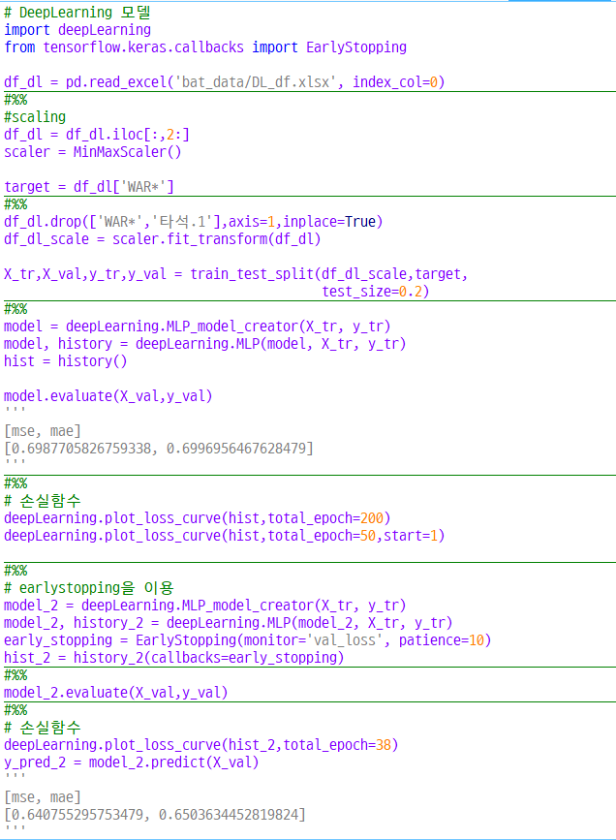
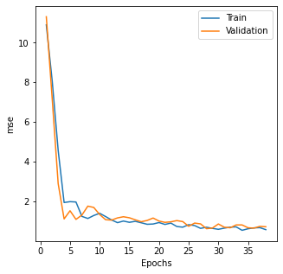
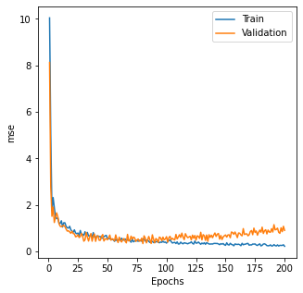
주제 선정 및 배경
데이터 분석방법 및 출처
Deep Learning
OPTUNA
EarlyStopping 을 이용
EarlyStopping 이용하지 않음.
EarlyStopping을 사용하지 않았을 때
약 100 epoch 주변부터 과대적합이 의심되어
EarlyStopping을 patience를 10으로 두고 한 결과
Epoch = 35 에서 뚜렷한 변화를 보이지 않아 종료됨
15~23년의 데이터 중 상관계수가 0.5 이상인 컬럼들로
학습시킨 MLP를 이용하여
21~23년 타자들의 평균 데이터를 통해
24년 타자들의 WAR 값을 예측

Slide 9
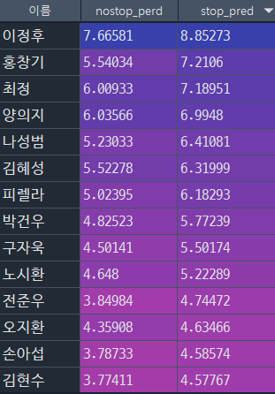
주제 선정 및 배경
데이터 분석방법 및 출처
Deep Learning
OPTUNA
2024년 WAR 예측 결과
가장 좋은 기대를 갖는 선수는
이정후 선수입니다

Slide 10
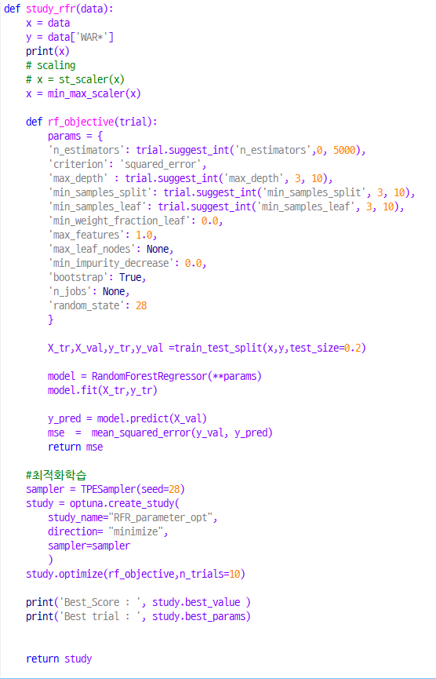
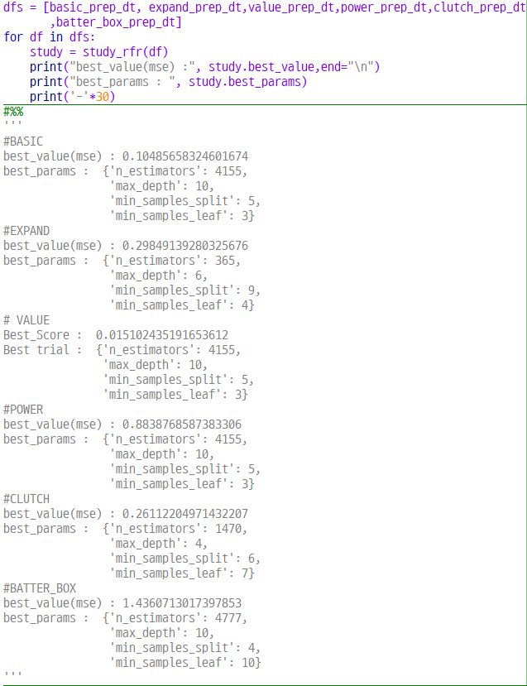
주제 선정 및 배경
데이터 분석방법 및 출처
Deep Learning
OPTUNA
RandomForest 를 이용하여 회귀 모델을 만들었고
OPTUNA 를 이용하여 Hyper Parameter를 최적화 하는 모듈을 만들었습니다.
항목들의 MSE값, Hyper Parameter

Slide 11
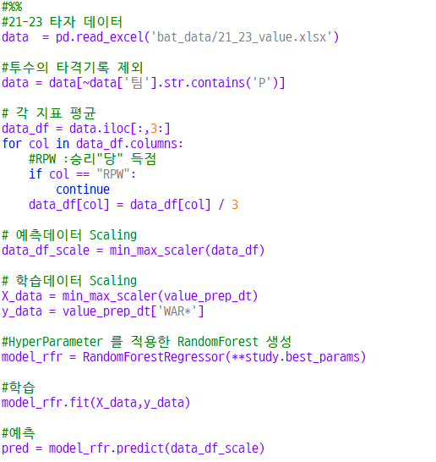
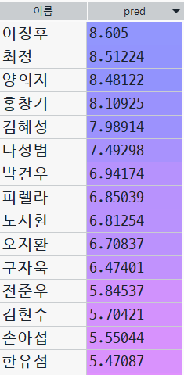
주제 선정 및 배경
데이터 분석방법 및 출처
Deep Learning
OPTUNA
결과적으로 내년 시즌 가장 좋은 기대를 갖는 선수는
두 모델 다
이정후 선수를 예측했습니다.

Slide 12
THANK YOU
연세 IT 미래교육원
YONSAI IT EDUCATION CENTER

